Slide 1
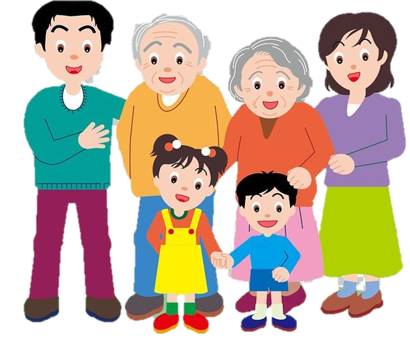

Tiếng Việt
Bài 19
KHI CẢ NHÀ BÉ TÍ

Slide 2


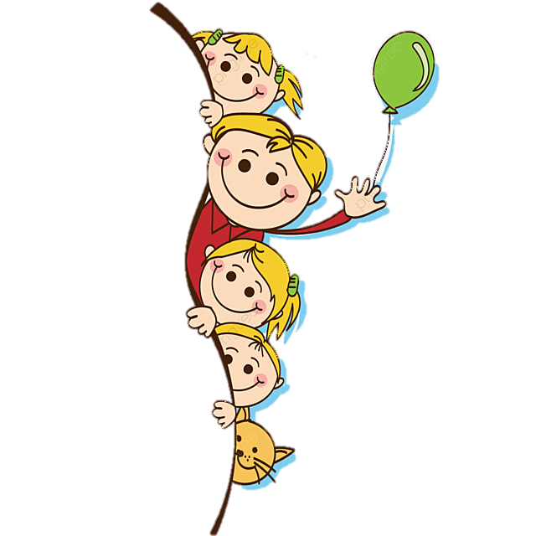
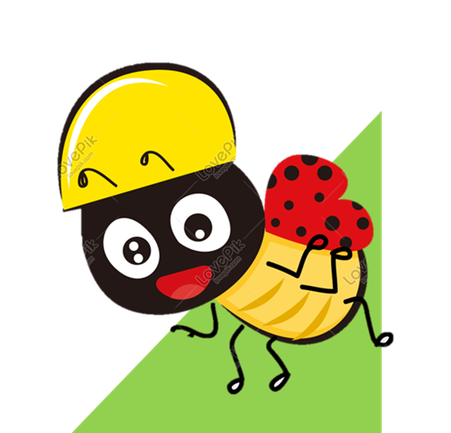
VIẾT

Slide 3


Khi cả nhà bé tí
3
5
Khi bố còn bé tí
Có thích lái ô tô
Có say mê sửa đồ
Có hay xem bóng đá?
Khi con còn bé tí
Chẳng đọc sách, chơi cờ
Chẳng dọn dẹp, chữa đồ
Cả ngày con đùa nghịch.
4
Khi mẹ còn bé tí
Có mải ngồi cắm hoa
Thích ra chợ gần nhà
Tối khuya ôm cuốn sách?

Slide 4

2. Làm bài tập a hoặc b.
a. Chọn tiếng trong ngoặc đơn thay cho ô vuông.
- Trong vườn, cây (lịu/lựu) sai (trĩu/trữu) quả.
- Trong vườn, cây sai quả.
lựu
trĩu
- Mẹ em bé lên nương.
- Mẹ (địu/đựu) em bé lên nương.
địu
- Đàn chim sà xuống cây bằng lăng, hót lo.
- Đàn chim sà xuống cây bằng lăng, hót (líu/lứu) lo.
líu

Slide 5



2. Làm bài tập a hoặc b.
b. Chọn tiếng trong bông hoa thay cho mỗi ô vuông.
tiến
tiếng
- Anh Dũng giả làm kêu của các con vật rất giỏi.
- Ở lớp, Mai và Hà là đôi bạn cùng .

Slide 6

3. Viết vào vở 1 – 2 câu đã hoàn thành ở bài tập 2.
Chọn 1-2 câu viết vào vở
- Trong vườn, cây lựu sai trĩu quả.
- Mẹ địu bé lên nương.
- Đàn chim sà xuống cây bằng lăng, hót líu lo.
- Bàn tay khéo léo của bố đã biến những mảnh gỗ vụn thành máy bay, ô tô, con vịt,…
- Mẹ bảo Duy không nên lười biếng, phải chăm tập thể dục hàng ngày.
- Anh Dũng giả làm tiếng kêu của các con vật rất giỏi.
- Ở lớp, Mai và Hà là đôi bạn cùng tiến.

Slide 7


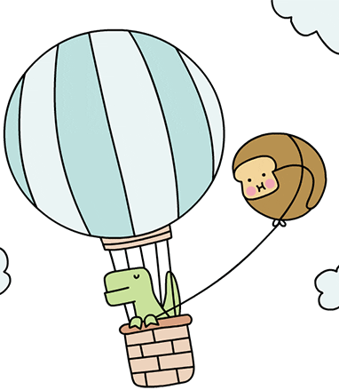




HẸN GẶP LẠI CÁC EM
CỐ LÊN!

